Slide 1
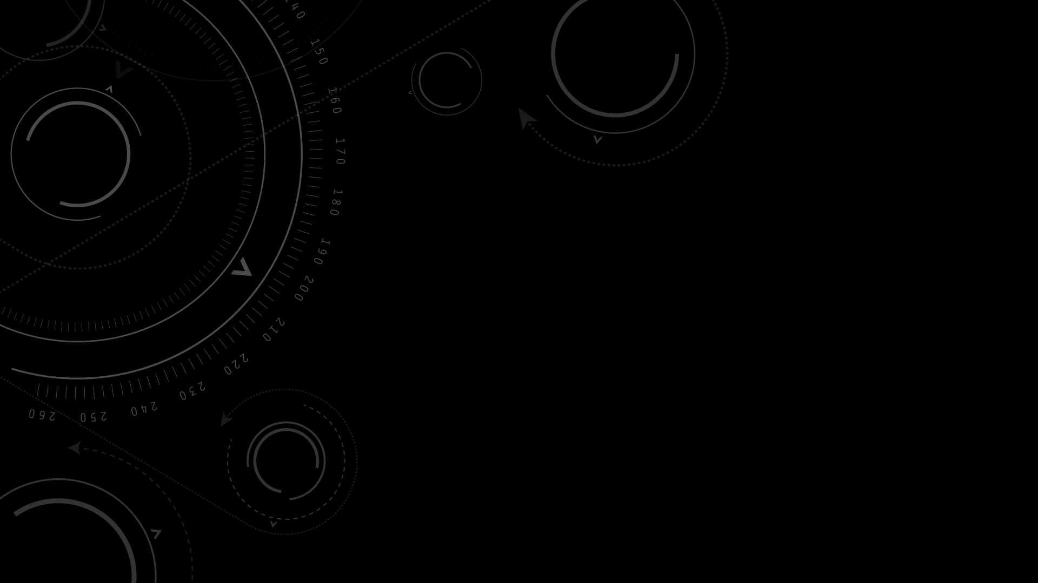
Подключение дополнительных теггеров в NLTK4RUSSIAN: теггер Брилла

Slide 2
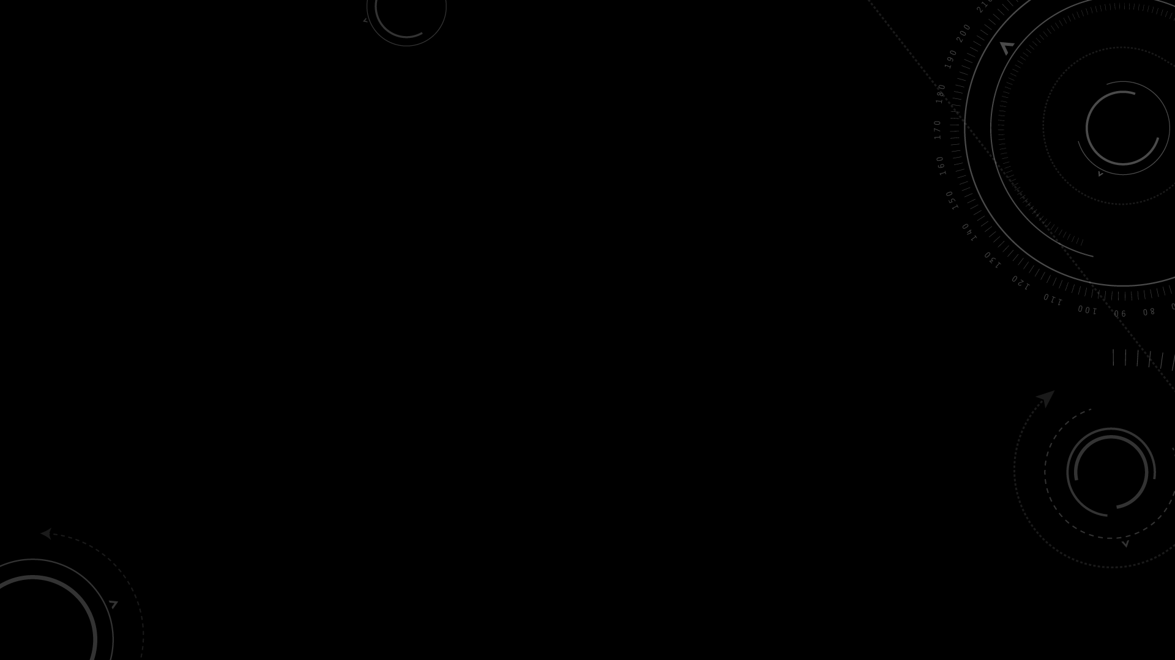
Цель
подключение теггера Брилла для гибридного морфоанализатора NLTK4Russian и его тестирование на материалах соревнования Dialogue Evaluation 2017

Slide 3
Материалы
Обучающие данные:
«Открытый корпус» annot.opcorpora.no_ambig.xml
НКРЯ media1.tab
Тестовые данные:
тексты новостного сайта Lenta
Тексты социальной сети Вконтакте (VK)
Тексты писателя Олега Зайончковского (JZ)

Slide 4
Задачи
Установка и исследование основных режимов работы морфоанализатора NLTK4Russian
Интеграция теггера Брилла в морфоанализатор NLTK4Russian: написание скрипта
Обучение теггера и его тестирование на выбранных данных
Обработка результатов и сравнение полученных данных для использованных корпусов

Slide 5
Методы
Корпусный метод
Методы машинного обучения

Slide 6
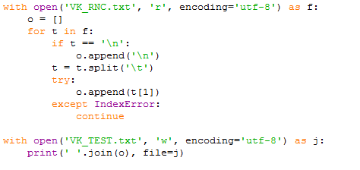
ПодГОТОВКА
Извлечение слов для разметки тестовых данных:
Входные данные: файл с тестовой выборкой (JZ, Lenta, Vk)
Выходные данные: файл с извлеченными словоформами

Slide 7
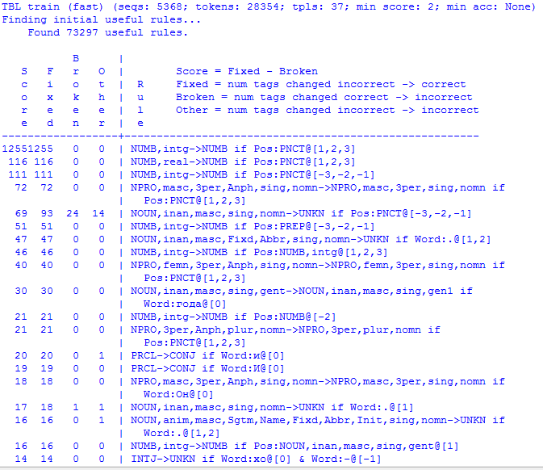
ОБУЧЕНИЕ

Slide 8
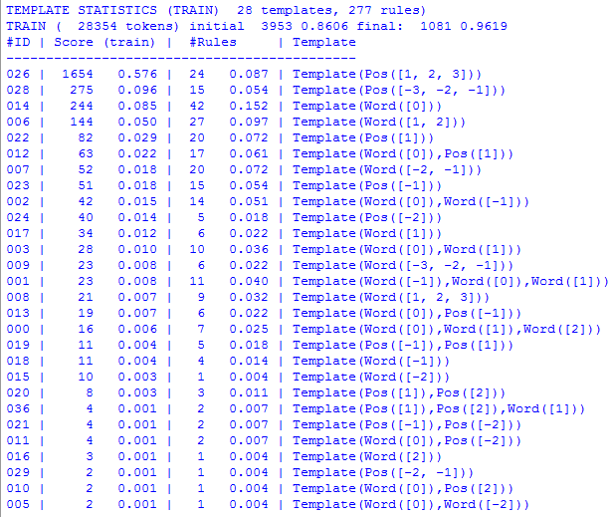
ТЕСТИРОВАНИЕ
Max количество выводимых правил: Open Corpora -277, НКРЯ -???

Slide 9
ТЕСТИРОВАНИЕ (Open Corpora)
Результаты в зависимости от заданного количества правил:
Кол-во правил | Lenta | VK | JZ
20 | 90,5% | 90,5% | 91%
50 | 90,1% ↓ | 90% ↓ | 90,6% ↓
100 | 89,6% ↓ | 89,5% ↓ | 90% ↓
200 | 89,2% ↓ | 89,4% ↓ | 89,5% ↓
300 | 89,1% ↓ | 88,97% ↓ | 88,96% ↓

Slide 10
ТЕСТИРОВАНИЕ (НКРЯ)
Результаты в зависимости от заданного количества правил:
Кол-во правил | Lenta | VK | JZ
20 | 85,4% | 88,9% | 90%
50 | 76,7% ↓ | 81,8% ↓ | 85% ↓
100 | 69,4% ↓ | 76% ↓ | 77,8% ↓
200 | 62%↓ | 68,4%↓ | 70%↓
300 | 58,3%↓ | 63,5↓ | 66,2%↓

Slide 11
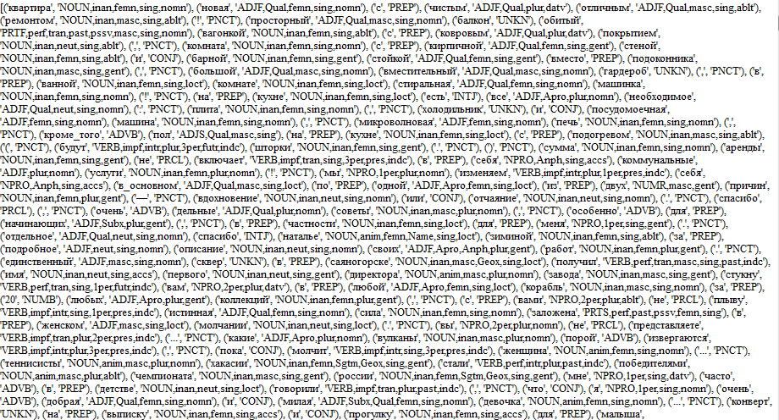
Вывод результатов
Файл tagged_text.txt – результат разметки тестовой выборки

Slide 12
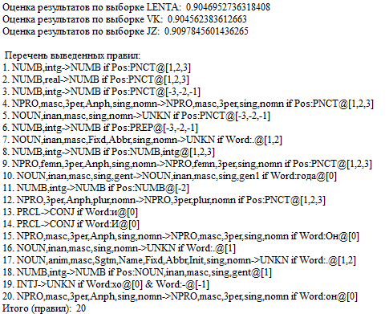
Вывод результатов
Файл tagger_result.txt– статистические параметры, список всех использованных правил

Slide 13
Спасибо за внимание!

